Slide 1

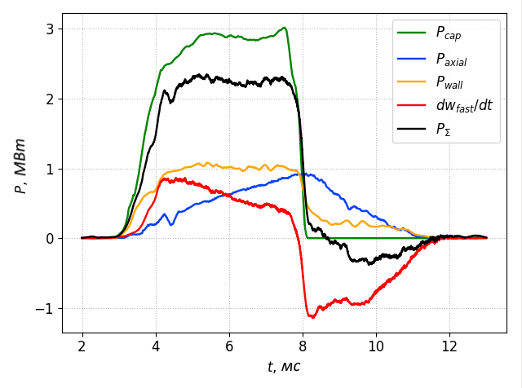
Измерены потери энергии из плазмы Газодинамической ловушки
Институт ядерной физики им. Г.И. Будкера Сибирского отделения Российской академии наук
Авторы: Е.И. Солдаткина, А.К. Мейстер, П.А. Багрянский
Проведены измерения потерь энергии из плазмы газодинамической ловушки по различным каналам, которые определяют энергоэффективность системы и критически важны для обоснования проектов будущих термоядерных установок на основе открытой магнитной ловушки. В энергобалансе учтены потери энергии, обусловленные различными физическими механизмами, такими как газодинамическое вытекание плазмы через пробки ловушки, перезарядка ионов плазмы на остаточном газе, излучение энергии атомами, контакт внешних слоев плазмы с радиальными электродами, а также оценена мощность, накопленная в популяции быстрых ионов: см. рисунок 1. Суммарно в перечисленных каналах энергопотерь измерено около 80% захваченной в плазму мощности
Измеренные в эксперименте потоки мощности: P_{cap} – захваченная в плазму мощность, P_{axial} – потери через магнитные пробки, P_{wall} – потери на стенку вакуумной камеры, dW_{fast}/dt – мощность, накопленная в популяции горячих ионов, P_{Σ} – суммарная мощность измеренных потерь.
Публикация: : E.I. Soldatkina, et. al, Experimental issues of energy balance in open magnetic trap // Journal of Plasma Physics. – 2024. – Т. 90. – №. 2. – P. 975900203.
DOI: 10.1017/S0022377824000254

